Slide 1
Шутер REDeath
Макс Хараев, Qocai

Slide 2
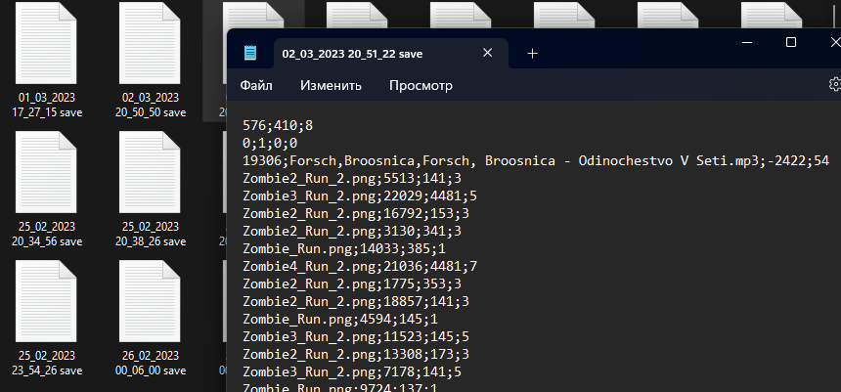

Задачи
Пауза
Анимация
Звуки и музыка
Смерть и победа
Более-менее нормальное поведение зомби
+ остальное, что изучали

Slide 3
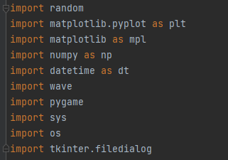
Библиотеки
sys
os
pygame
datetime
tkinter
wave
numpy
mathplotlib

Slide 4
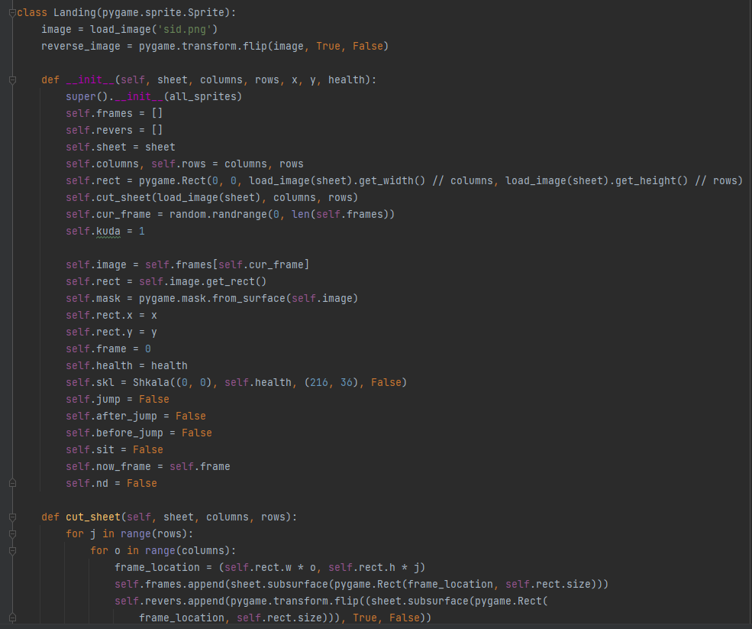
Реализация
Охотник

Slide 5
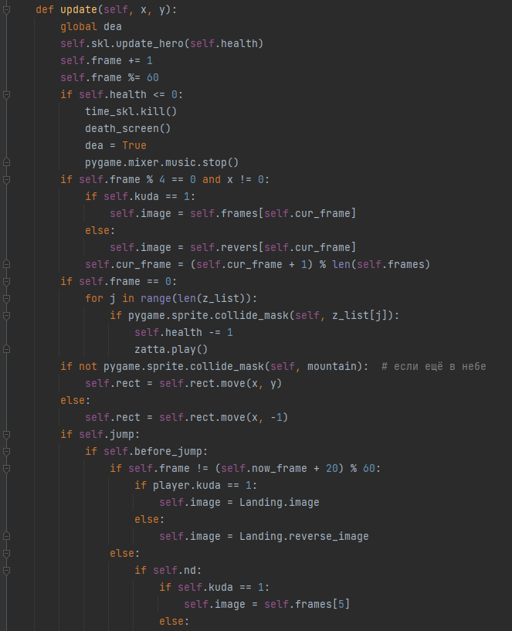
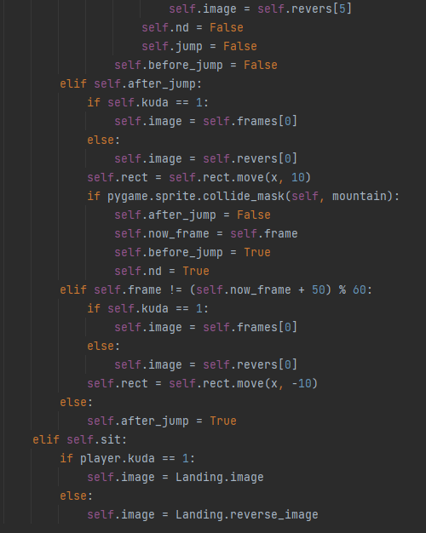
Реализация
Охотник

Slide 6
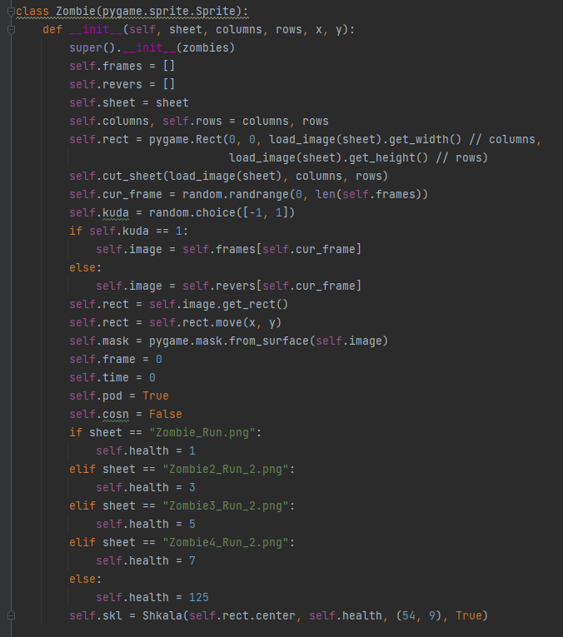
Реализация
Зомби

Slide 7
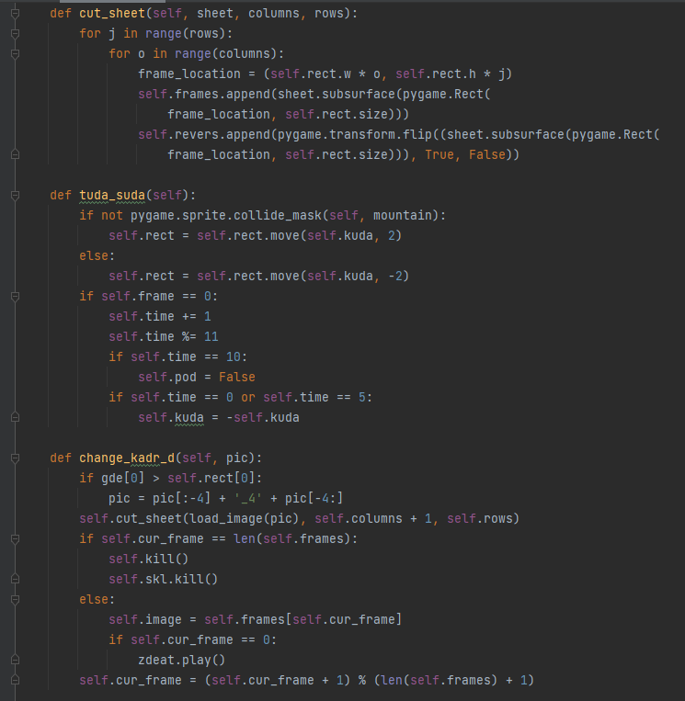
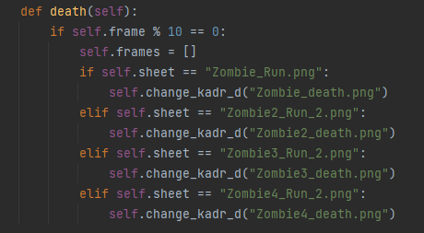
Реализация
Зомби

Slide 8
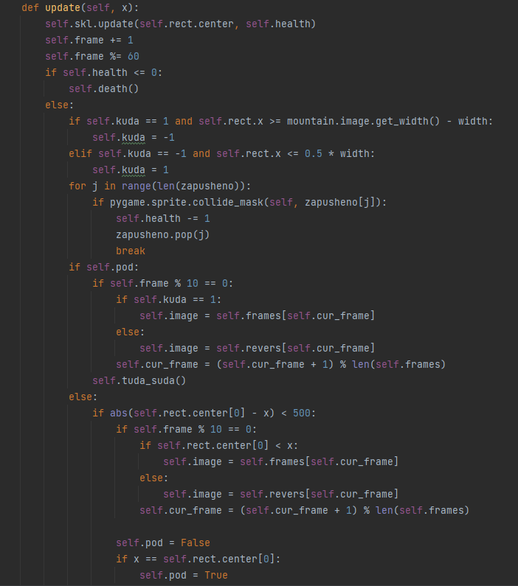
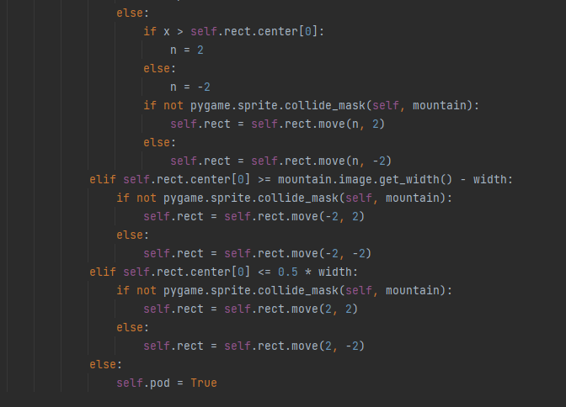
Реализация
Зомби

Slide 9
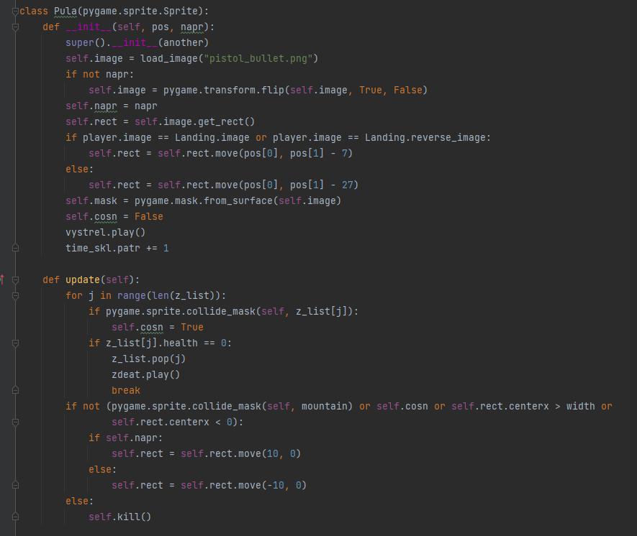
Реализация
Пуля

Slide 10
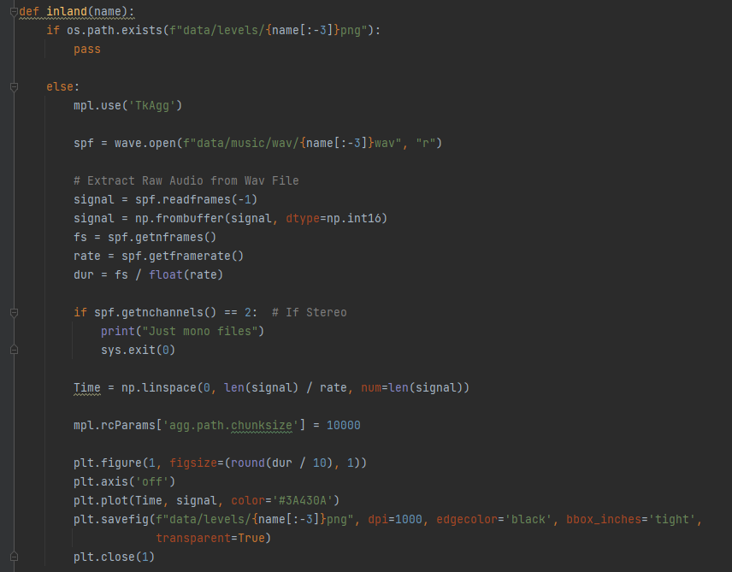
Реализация
Генерация

Slide 11
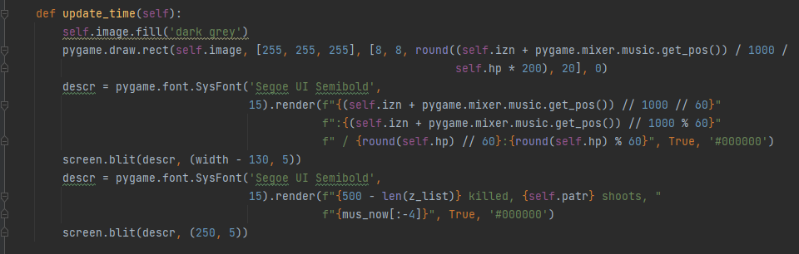
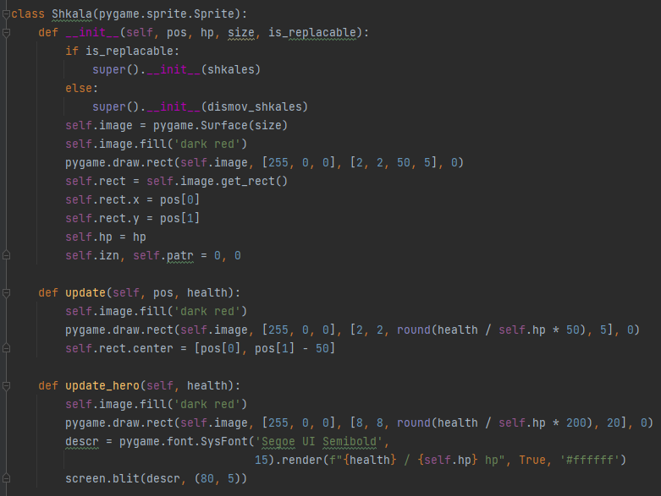
Реализация
Шкалы

Slide 12
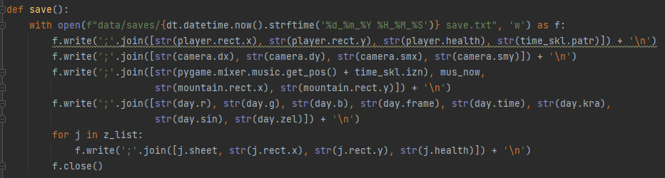
Реализация
Сохранения

Slide 13
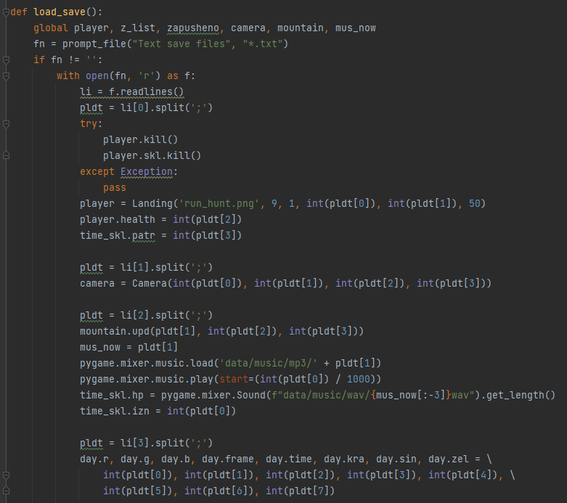
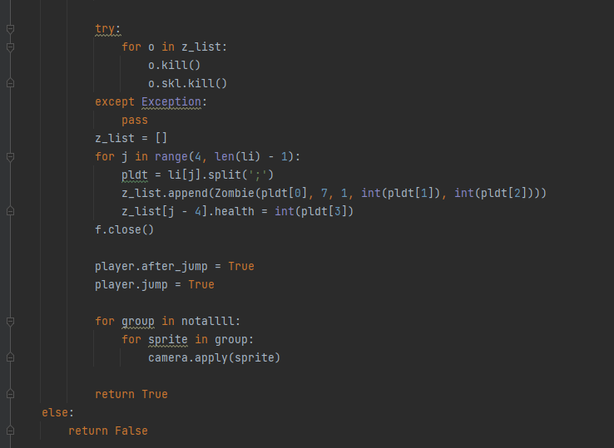
Реализация
Сохранения

Slide 14
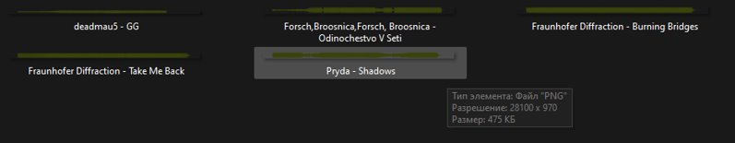
Функционал
Создание и загрузка сохранений
Бесконечное количество уровней, на основе музыки, длительность которой не превышает 10 мин
Есть звуки поедания, выстрела, смерти
Игрок может бегать, прыгать и стрелять
Вид - w, a, s, d, передвижение - стрелками, стрелять - пробелом, пауза - p, во время нее s - сохранение, l - загрузка сохранения
Есть смена времени суток

Slide 15
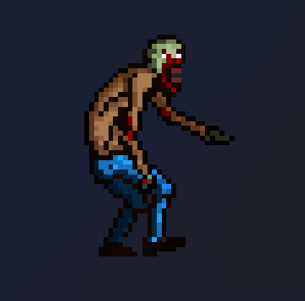
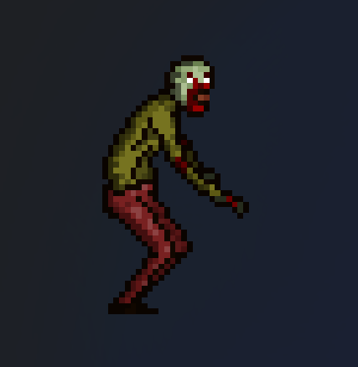
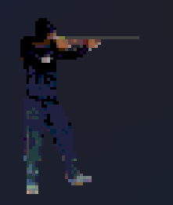
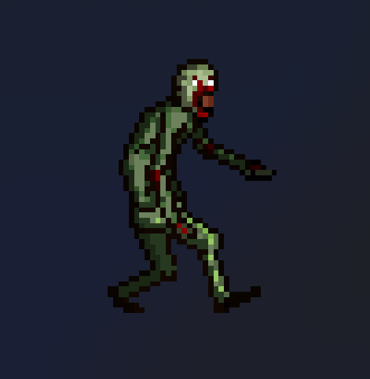
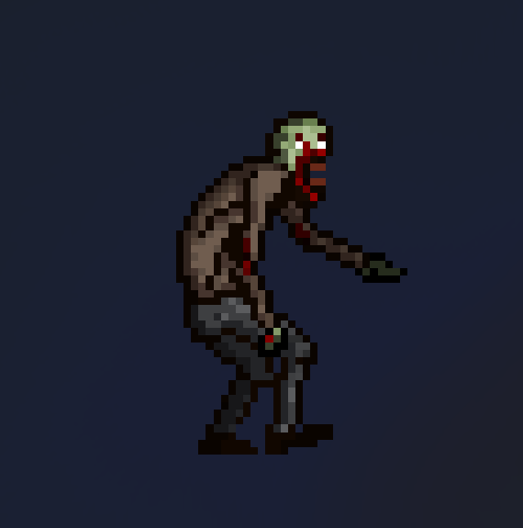
Персонажи
Зомби-старик,
1 hp
Зомби-модник,
2 hp
Спрайты анимированные
Есть разные состояния (смерть, прыжок) и шкала здоровья у каждого
Алгоритм: 10 с ходят туда-сюда, а затем быстро нападают
Зомби-военный,
3 hp
Зомби-качок,
4 hp
Охотник,
50 hp

Slide 16
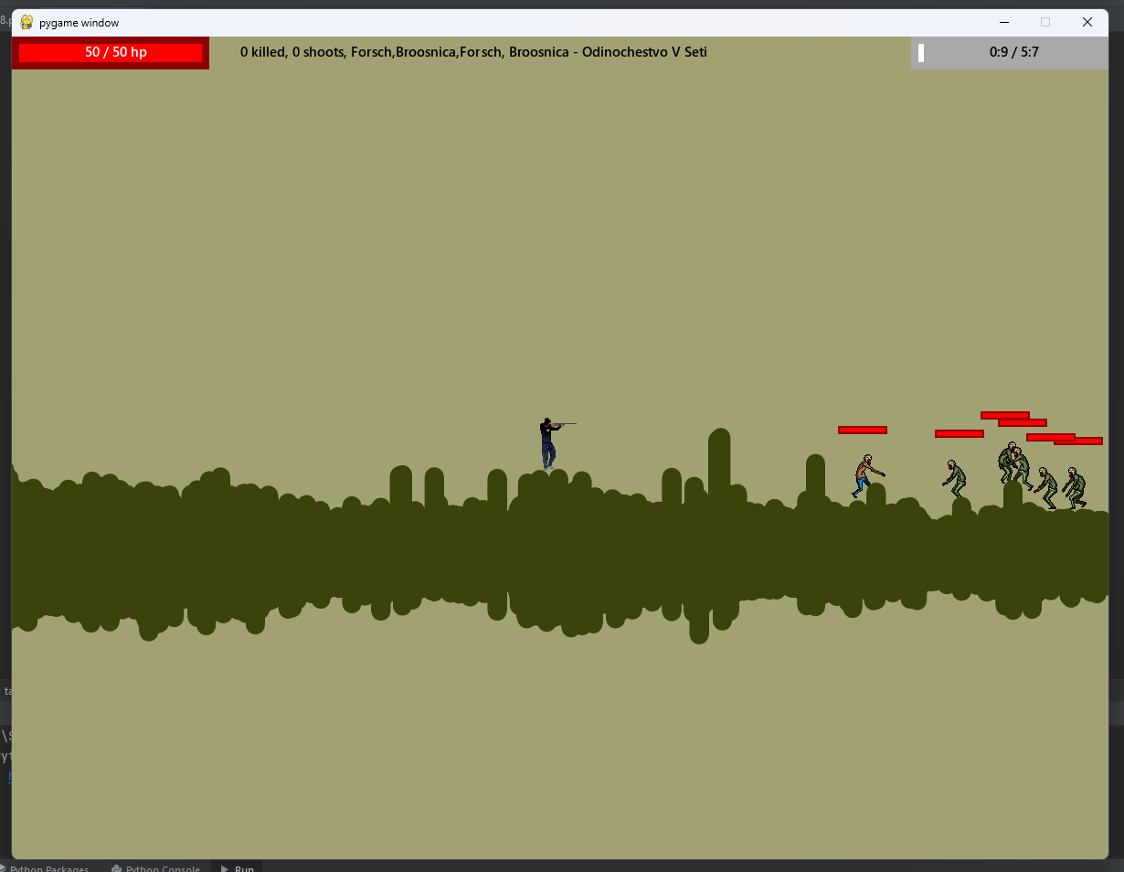
Результаты
Можно многое добавить:
Перезарядка
Кастомизация настроек
Больше зомби
Разный урон от них
Лучше алгоритмы зомби
Разное оружие, внутриигровые покупки
Более реалистичную физику
Я считаю, что получилась достойная игра, за которой можно неплохо скоротать вечерок. Для меня сложнее всего было сделать прыжки. Весь код =+- 900 стр.

Slide 17
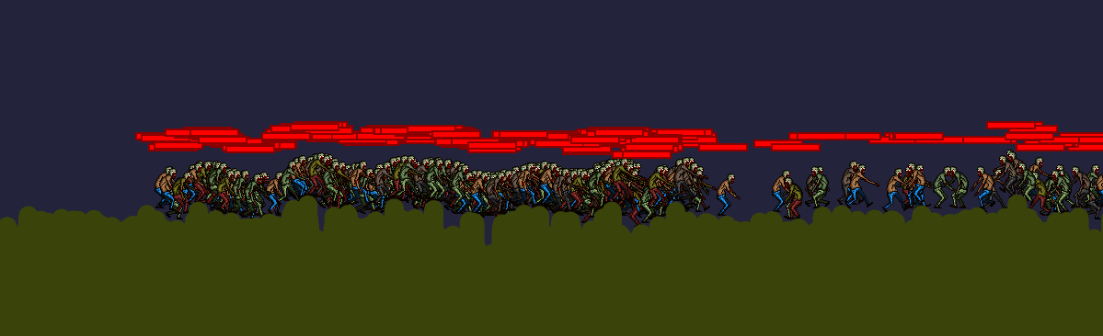
Спасибо за внимание

